Slide 1
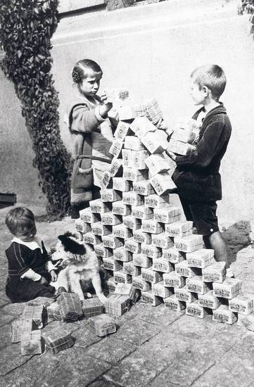
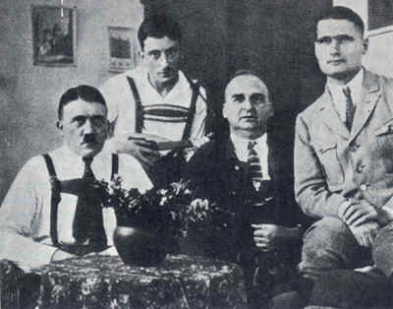
Důsledky Pařížské mírové smlouvy a Německo dvacátých let
Notes:
Hitlerland: americká novinářka „Schultzová společně s kolegou Littlem vyzpovídali desítky německých důstojníků, aby si mohli udělat lepší představu o jejich pocitech po porážce Německa. Většinou byli zahořklí, ale žádný z nich ani zdaleka tolik jako ten „nevrlý a protivný mužík v námořnickém, který se jmenoval Raeder,” jak napsala Schultzová. Tento německý důstojník pověděl reportérům toto: „Vy Američané na sebe nemusíte být moc hrdí. Během pětadvaceti let budou naše země znovu ve válce a tentokrát zvítězíme my, protože se lépe připravíme.“
„Když téměř po dvaadvaceti letech vyhlásil Adolf Hitler válku Spojeným státům, německému námořnictvu velel jistý velkoadmirál Dr. Erich Raeder.”
http://www.historylearningsite.co.uk/Adolf_Hiter_Mein_Kampf.htm

Slide 2
Meziválečné Německo - chronologizace
Výmarská republika
(srpen 1918 – únor 1933)
podle města Výmaru
založena na republikánské ústavě
demokratický svobodný stát
Nacionálněsocialistická diktatura
(1933-1939)
začíná opatřeními po požáru Říšského sněmu
zrušena výmarská ústava, moc do rukou vlády v čele s kancléřem – de facto nastolena diktatura
Notes:
vývoj a pád Výmarské republiky (1919-1933) od pádu monarchie po machtubernahme
– Německo se sice jmenovalo stále Deutsches Reich
– přesto demokratický stát, který získal jméno podle města v němž byla v únoru 1919 přijata nová ústava
první svobodně zvolený německý parlament se kvůli výtržnostem nesešel v Berlíně ale ve městě Výmaru
Nacionálněsocialistická diktatura – cesta k ní byla vydlážděna již opatřeními po vypuknutí hospodářské krize, když byl omezen vliv říšského sněmu začíná opatřeními po požáru Říšského sněmu – jenž se stal záminkou pro pevné převzetí moci NSDAP
zrušena výmarská ústava, moc do rukou vlády v čele s kancléřem – de facto nastolena diktatura
http://www.valka.cz/clanek_10791.html

Slide 3
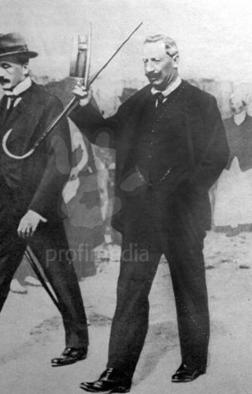
Erich Ludendorff
Císař Vilém II (1919)
Notes:
za války velela i civilnímu životu německá armáda – od podzimu 1916 bylo vrchní vojenské velení skutečnou německou vládou, o všem rozhodoval Ludendorf s Hindenburgem – mírnou opozici představoval jen Říšský sněm
27. září 1918 došlo k prolomení Hindenburgovy linie
údajně ztratil nervy - hrozící vojenská katastrofa)
aby byla zachována čest armády, musí požádat o mír Říšský sněm – změna ústavy na republiku (císař neprotestoval)
Ludendorf: „Požádal jsem Jeho Veličenstvo, aby nyní do vlády přivedl ty, jimž vděčíme za to, kam jsme se dostali. Teď tedy uvidíme tyto pány v ministerstvech. Mají jen uzavřít mír, který nyní musí být uzavřen. Ať si sami sní, co si navařili a chtěli to naservírovat nám!“ – odmítl zodpovědnost za konflikt, vinu svalil na politiky
4. října žádost o příměří
5. Října 1918 se Německo z novin dovědělo, že se stalo parlamentní demokracií –
Ludendorf se znovu pokusí převzít kontrolu nad situací (už se jedná o podmínkách příměří), nakonec musí rezignovat
- říjen 1918 – mezidobí, neví se, co bude – po Německu (hlavně Berlín) se plánují revoluce –
- první povstala část námořnictva – přemýšlelo se o sebevražedné poslední velké bitvě, aby se zachránila čest námořnictva – některým se to nelíbilo, tak povstali – cca 1000 námořníků pozatýkáno (vzpoura na Schilligské rejdě) – v Kielu žádají o jejich propuštění a spojují se s přístavními dělníky – z ozbrojené srážky s vojenskou policií (9 mrtvých)

Slide 4
Notes:
pod rudými vlajkami obsadili Kiel – nicméně – jako celá revoluce – neměli bolševické motivy, bojovali proti militarismu - spolupracují s vládními úředníky (povstali proti admiralitě) –nepokoje se stupňovaly
Listopad 1918 revoluce ovládla Lübeck a Brunsbüttelkoog, 6. listopadu Hamburg, Brémy a Wilhelmshaven, Hannover, Oldenburg a Kolín – v polovině měsíce všechna velká města na západě Německa do dostala se k Magdeburgu a Lipsku.
– všude se volily vojenské rady, dělnické rady; vojenská struktura se rozpadla, civilní úřady většinou spolupracovaly s povstalci.
- revoluce bez tribunálů, lynčování a krveprolévání.
- Západní část Německa se tak přeměnila na „republiku rad“ (dělnických a vojenských rad).

Slide 5
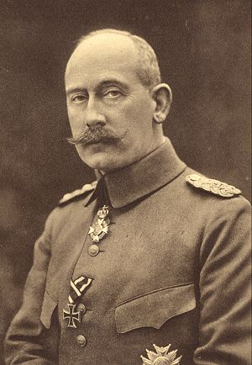
Max Bádenský
Friedrich Ebert
Notes:
O uklidnění situace se pokoušely hned tři instituce
– generální štáb
říšská vláda Maxe Bádenského v Berlíně
sociální demokracie SPD pod předsedou Ebertem (chtěl se stranou do čela vlády) – primární sjednat příměří
6. listopadu – revoluci se muselo částečně vyhovět, aby utichla – císař musí abdikovat, SPD se musí s Friedrichem Ebertem plně ujmout vlády .
– 9. listopad – Císař abdikoval konec monarchie, Max Bádenský abdikoval – Ebert do čela, ale…
- dělničtí předáci se okamžitě pokouší ustanovit bolševickou (socialistickou) republiku – částečný úspěch u dělníků, vojáci se však přidali k SPD – SPD spolupracuje s generálním štábem a snaží se likvidovat levicový odpor

Slide 6
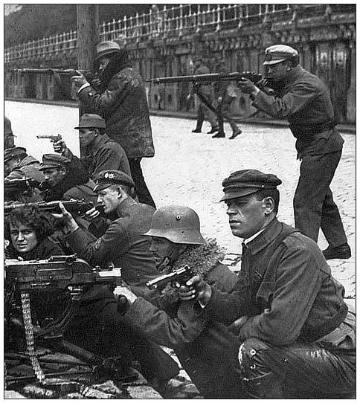
Členové Freicorps a zajatý dělnický revolucionář - Bavorsko cca květen 1919
Notes:
od listopadu 1918 se Německo nacházelo v revolučním stavu
ráno 24. prosince 1918 se v Berlíně ozvaly první výstřely z kulometů a děl, předznamenávaly vypuknutí občanské války
Spartakovci (Spartakusbund)
- skupina levicových revolucionářů se pokusila v prosinci a lednu 1919 provést převrat
– její představitelé Rosa Luxemburgová a Karl Liebknecht.
Od ledna do května 1919 zuřila v Německu krvavá občanská válka.
Pro SPD vedly válku sbory dobrovolníků – tzv. Freicorps (bývalí vojáci a námořníci císařských ozbrojených složek) - základy budoucích jednotek SA a SS.
- v dubnu úspěšné povstání radikálních levicových dělnických hnutí v Mnichově – krvavě potlačeno
výsledkem likvidace císařství a oficiální formace republiky
Nepokoje ovšem pokračovaly. Když se výmarská váda pokusila rozpustit Freicorps, tyto dobrovolnické vedení pod vedením Wolfganga Kappa povstaly, obsadily vládní čtvrť v Berlíně a pokusily se vzburcovat celé Německo, což se jim nepodařilo a Kapp prchnul do zahraničí, Freicorps se rozpustily do Reichswehru a různých bojůvek včetně NSDAP neklidné období ve vyprávění amerického diplomata Hugha Wilsona - Hitlerland: „Wilson se svou ženou Kate dorazili do Berlína v březnu roku 1920. Přímo před očima skrovného personálu americké ambasády na Wilhelmplatz 7 se právě odehrával pravicový Kappův puč. Německý nacionalista Wolfgang Kapp, oficiální vůdce povstalců, si určil za své velitelství Leopoldův palác na opačném konci náměstí, který byl prošpikován kulometnými hnízdy a obehnán ostnatým drátem. Konkrétně toto povstání vyznělo do ztracena relativně brzy, ovšem Wilson dostal ještě mnoho příležitostí sledovat jiné výbuchy násilí, které měly typicky německé rysy. „Zdálo se, že má vzpoura své určené hranice a že existují jasná pravidla, podle nichž se samotní výtržníci chovali,” uvedl a dodal: „Sám jsem měl příležitost sledovat na jedné straně ulice střet na pušky a kulomety, zatímco si o několik set metrů dál davy lidí zcela poklidně hleděly svého denního chleba. Jindy zase sledoval ze svého okna na ambasádě, jak tisíce Spartakovců, jak se tehdy říkalo komunistům, uspořádaly protestní demonstraci na Wilhelmplatz přímo před kancléřstvím. Přestože byli demonstranti “hrubí a rozzlobení,” jak poznamenal, nikdo z nich nepřekročil nízkou ohrádku, která je oddělovala od trávníku a květin. To by přece odporovalo jejich smyslu pro pořádek.

Slide 7
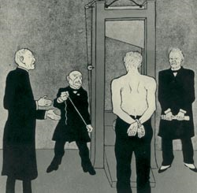
Německo na Pařížské mírové konferenci
Notes:
Originalbildunterschrift: „Versailles. Auch Sie haben noch ein Selbstbestimmungsrecht. Wünschen Sie, daß Ihnen die Taschen vor oder nach dem Tod ausgeleert werden?“ Karikatur aus dem Simplicissimus, 1919
(Máte stále možnost volby – přejete si, abychom vám kapsy probraly před nebo po vykonání popravy)
7. května 1919 předána Pařížská mírová smlouva v hotelu Trianon-Palace
– šok pro Němce. - Min. zahraničí Brockdorff-Rantzau odmítá, hrozí zhroucením země (zůstal při projevu sedět)
-především odmítání klauzule úplné viny
- Německé námitky uznány jen výjimečně: plebiscit v Horním Slezsku, v Sársku – franc. správa nahrazena správou Společnosti národů x klausule o vině Německa ještě zhoršena.
Červen 1919 – 7denní ultimátum spojenců – Němci odmítají podepsat a odjíždí – demise něm. vlády, odmítnutí smlouvy – ale nemají na výběr =) Nová soc.dem. vláda Gustava Bauera zmocněna k podpisu.
28. června 1919 podepsána Versailleská smlouva – něm. ministr zahraničí Hermann Muller (s.d.) a Johannes Bell(Centrum) – v zrcadlové síni zámku, kde 1871 provolán Vilém I. německým císařem.

Slide 8
O co všechno přijdeme?
Notes:
‘What we are due to lose!’ Poster graphically illustrating how much territory and possessions Germany
would forfeit as a result of the infamous Versailles Treaty. (BArch, Plak 002-008-015/Oppenheim, L.)

Slide 9
Reparace – „To jsem zvědavej, jak si to odnesete“
Notes:
To jsem zvědavej, jak si to odnesete (karikatura - New York World) – dole zavalené malinké Německo
I. Reparace
Souviselo s označením Německa jako viníka války (slovo vina nepadlo)
Ukončeny zbytky hospodářské blokády
Otázka zda počítat jen válečné škody nebo i penze vdov a sirotků – ty přiznány pouze Belgii – napadena bez vyhlášení války.
- ustanovena Reparační komise – určit celkovou výši do 1. května 1921 – zástupci vítězných velmocí a Belgie
- okamžitě jen věcné reparace – množství válečného materiálu a surovin (už v podmínkách příměří) – uhlí, prům. výrobky, i dobytek.
- zabaven německý kapitál v zahraničí i obchodní loďstvo
- poskytnout spojencům jednostrannou doložku nejvyšších výhod pro obchod, bezcelní dovoz- tato opatření měla platit 5 let.

Slide 10
Podmínky míru: „Spolkneš, ať chceš, nebo ne!“
Notes:
Odzbrojení
Opět hlavně zájem Francie (maršál Foch)
- armáda jen jako prostředek nutné obrany
zrušení všeobecné branné povinnosti, jen dobrovolnická armáda (dobrovolníci slouží 12 let) v rozsahu 100 tisíc mužů a 15 tisíc námořnictva
rozpuštěn Generální štáb
Zákaz výroby letadel, velkých válečných lodí a těžkých zbraní (děla, tanky)
opevnění hranic omezené (některé pevnosti zničeny)
Stanovena síla armád jednotlivých zemí (pro udržení pořádku) na 7 pěších a 3 jízdní divize
kontrola munice
na odzbrojení dohlíží Mezispojenecká vojenská komise

Slide 11
Územní ztráty Německa (1919-1920)
Notes:
Hranice
Pokusy Francouzů rozbít Německo - léto 1919 vyhlášeno ve fra.a belg. okupační zóně separátní rýnský stát – USA a VB mírní.
Francii navráceno Alsasko-Lotrinsko
levý břeh Rýna okupován 15 let – postupně mělo být vyklizeno
demilitarizace 50 km pásma na prvém břehu Rýna
Sársko autonomní statut na 15 let pak referendum
Belgii připadly Eupen a Malmédy
Dánsku část Šlesvicka na základě referenda
Polsko (USA a F. tvrdí x VB a It. velkorysejší).
- přímo odstoupit západní Prusko, Pomořansko a Poznaňsko
- Horní slezsko rozděleno mezi oba až 1922
- Gdaňsk – svobodným městem pod SN, Klajpeda (Mamel) též pod SN
Československu – Hlučínsko
!!! zákaz připojení Rakouska k Německu

Slide 12
„Německá vlajka klesá, Francouzská stoupá“
Notes:
Vyrovnání v koloniích
Německu odebrány všechny kolonie a podřízeny systému mandátů SN
Togo a Kamerun – rozdělují si Británie a Francie
Německá východní Afrika – Tanganika – VB
- Ruanda-Urundi – Belgie
Německá jihozápadní Afrika – Jihoafrická unie
pacifické ostrovy (něm. Nová Guinea a něm. Samoa) – Austrálie a NZ
Mariany, Karoliny, Marshallovy ostrovy, poloostrov Šan-tung v Číně – Japonsko

Slide 13
Mírová smlouva s Rakouskem Saint Germain (květen 1919)
Notes:
Rakousko – mírová smlouva v Saint-Germain
Podmínky se bezprostředně týkaly i Německa – proto nutné uvést
Vláda K. Rennera přijela do Saint-Germain už v květnu 1919
Kompletní text smlouvy dostali až 20. července – také řada připomínek – nevyslyšeno
10. září 1919 podepsána jako s právním zástupcem státu válčícího proti Dohodě.
- zakázáno užívat název Německé Rakousko a připojit se k Německu
- reparace
- odevzdat válečné a obchodní loďstvo i letectvo
- armáda jen 30 tisíc mužů
- ztráta řady území - "Rakousko se vzdává ... všech práv na území bývalé rakouskouherské monarchie ležící mimo hranice Rakouska definované v článku 27.":
– uznávají Československo v historických hranicích (mimo Severní Vitorazsko a Valticko)
Království SHS (Srbů, Chorvatů a Slovinců) – odstupují Bosnu a Hercegovinu, Dalmácii s některými ostrovy, Korutany (malá část Itálii),
Štýrsko (část dostalo SHS)
Kraňsko (Klagenfurt plebiscit-zůstalo Rakouské)
Itálii odstupují především - Jižní Tyrolsko, Istrii a Terst s přímořím
Rumunsku Bukovinu
Polsku Halič (až 1923 uskutečněno)
X naopak od Maďarska získávají Burgenland (po plebiscitu 1921)
Celkově přišli o průmysl, neumožněno spojení s Němci a Sudeťáky (součástí delegace)
Lánská smlouva – prosinec 1921 – upraveny ČSR-rakouské vztahy
Katastrofální hosp. situaci pomohla stabilizovat až půjčka 1922 (VB,F,I i ČSR)

Slide 14
Notes:
Nahoře zřejmě výroba oceli
Raketová inflace 1914-konec 1923
Tempo inflace se zrychlovalo
Pro chleba se žebřiňákem s penězi
Turisté se měli báječně – střední třída Londýna v těch nejdražších hotelech v Berlíně
Inflace i příčinou Rurské krize

Slide 15
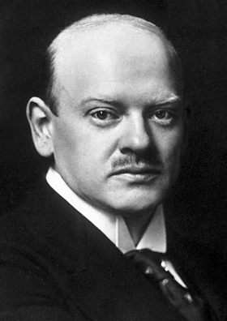
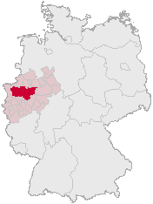
Gustav Stresemann - Rurská krize - 1923
Notes:
1923 – Německo - Rurská krize:
Francouzské a Belgické vojsko obsadilo Porúří – v reakci na údajné pomalé splácení reparací
Německo projevilo pasívní odpor (zastavila se veškerá výroba a těžba).
Nastala obrovská inflace*, která měla dopad na sociální oblast. Ještě více posílila dělnické hnutí.
Británie a USA donutili Francii opustit Porúří a bylo rozhodnuto o dalších jednáních (otázka reparací).
Září Gustav Stresseman -
Gustav Stresemann (10. května 1878 - 3. října 1929) byl německý liberální politik a státník. Na vrcholu své politické kariéry byl německým říšským kancléřem a ministrem zahraničí v období Výmarské republiky. V roce 1926 mu byla udělena Nobelova cena míru.

Slide 16
Paul von Hindenburg (prezident 1925-1934)
Notes:
Symbol německé důstojnosti – symbol Výmarské republiky
1847 – 1934
1911 – do výslužby, 1914 povolán zpět – veřejná tvář geniálního stratéga Ericha Ludendorffa (ten jen ze střední třídy – ne dost lesku pro fotoaparáty novinářů jako Junker každým coulem Hindenburg)
Hindenburg zvítězil v roce 1914 v bitvách u Tannenbergu a u Mazurských jezer – nejdrtivější porážky ruských vojsk za IWW
legenda o ráně dýkou do zad – 1919 Hindenburg před vyšetřovací komisí Národního shromáždění
prezident – 1925 - 1934

Slide 17
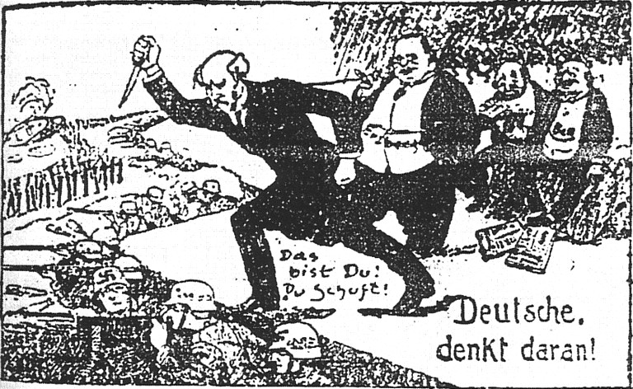
Mýtus o dýce v zádech
Notes:
Německá karikatura z roku 1924
Philipp Scheidemann (v čele vlády, která vojáky odvolala) – kvůli Versailles rezignoval (1919)
Matthias Erzberger (bez portfeje)
wie sie die deutschen Frontsoldaten hinterrücks erdolchen.

Slide 18
Notes:
Rakouská podoba mýtu (protižidovská)
Antisemitische österreichische Postkarte zur Dolchstoßlegende aus dem Jahr 1919.

Slide 19
Rapallská smlouva (1922)
Notes:
Říšský kancléř Joseph Wirth, sovětský velvyslanec ve Velké Británii Leonid Borisovič Krasin, lidový komisař zahraničních věcí Georgij Vasiljevič Čičerin, sovětský vyslanec v Německu Adolf Abramovič Joffe v dubnu 1922 v Rapallu Wiki Rapallská smlouva byla podepsána 16. dubna 1922 v Rapallu (Itálie). Šlo o smlouvu mezi Německem a Sovětským Ruskem (Ruskou sovětskou federativní socialistickou republikou). Byly tím obnoveny diplomatické styky mezi oběma zeměmi, které se zřekly navzájem náhrady válečných škod a přiznaly si doložku nejvyšších výhod. Byla to první mezinárodní smlouva, uzavřená Ruskem po Říjnové revoluci. Rusko se tím tedy dostalo z diplomatické izolace.
Zatímco v Rusku byla smlouva přijata jako jednoznačný diplomatický úspěch, v Německu se našla celá řada kritiků. Ministr zahraničí Rathenau byl dokonce 24. června 1922 zabit při atentátu. Přesto spolupráce mezi oběma zeměmi pokračovala. Ve vojenské oblasti jim umožňovala obcházet Versailleskou smlouvu. Rusové získali moderní technologie a těžké zbraně a Němci mohli v Rusku cvičit svoje letectvo. Obě země měly dokonce společná vojenská zařízení:
Tankovou školu v Kazani
Cvičiště pro součinnost dělostřeleckých a leteckých sil ve Voroněži
Leteckou škola v Lipecku.
V říjnu 1925 byla v Berlíně podepsána německo–ruská hospodářská smlouva o spolupráci v železniční a námořní dopravě, o daních, o ochraně průmyslového vlastnictví a navíc o úvěru pro Sovětský svaz ve výši 106 miliónů marek na financování sovětských zakázek v Německu. V dubnu 1926 byla podepsána další smlouva o přátelství a neutralitě mezi SSSR a Německem, ve které se obě strany zavázaly zachovat neutralitu v případě útoku třetí země. Navíc SSSR obdržel další úvěr tentokrát na 300 miliónů marek.

Slide 20
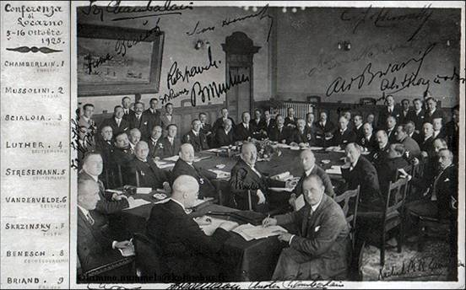
Konference v Locarnu - 5.-16. říjen 1925
Notes:
Locarno
Cesta k Locarnu
Důležitý přístup Stresemanna – ochota jednat a plnit závazky. „Přátelská spolupráce“. Chtěl obnovit velmocenskou roli Německa, ale vycházel z reality.
přesto velmocensky laděný – dopis pruskému korunnímu princi – dlouhodobé cíle jako změna hranice s Polskem, připojení Rakouska a ochrana trpících Němců v cizině.
Francie – Herriot – radikál z Levého kartelu – zlepšení fra-něm. vztahů, při neohrožení bezpečnosti.
VB – Macdonald podporoval, stejně i A.Chamberlain (lepší vztahy s Francií než lord Curzon) po nástupu konzervativní vlády Baldwina.
Stresemann – ochoten vzdát se ztrát na západě za zachování naděje na revizi východu + nerozhněvat Rusko, odpor německých nacionalistů.
Otázka vyřešení franc. Bezpečnosti – ženevský protokol(spoj. Ang a Fr padl) a Stresemann navrhl smlouvu Fra, Belgie a Něm za účasti VB a It.
Fra – místo Herriota Painléve – min. zahraničí – Briand.
Angličané donutili Mussoliniho – jako protiváhu Francii – chtěl i Brenner zajistit – akceptoval, ale nerad.

Slide 21
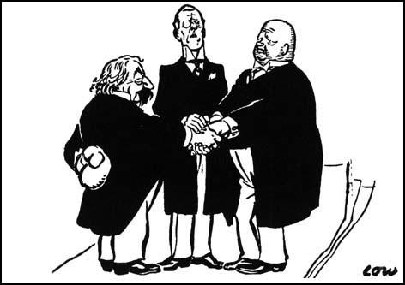
Notes:
Locarno
5.-16. říjen 1925 u Laggo Maggiore
Účastníci – VB, Francie, Belgie, Itálie, Německo, ČSR a Polsko.
Tón udávali – Stresemann, A. Chamberlain a Briand – 1926 Nobelova cena míru
Za Belgičany m. zahr. socialista Vandervelde – vyhrocené vztahy s Mussolinim kvůli vraždě Matteotiho
ČSR – Beneš, Polsko - Skrzyňski
Briand se marně snažil prosadit též garanci východních hranic, povedla se jen Belgie. Proto snaha o ekonomickou i politickou integraci Evropy – jak udržet Němce v limitech.
Vědom si uvolnění vztahů ČSR a P k Francii – jen sbírali drobty ze stolu velmocí.
Beneš ústupnější (akcentuje hlavně zákaz anšlusu) než Skrziňski(aktuálnější pol-něm hranice)
Fra ani nemohla garantovat ČSR-Něm a P-Něm arbitrážní smlouvy.
Stresemann řada úspěchů
nemusel znovu potvrdit východní hranice. =) Briand alespoň potvrzení franc. Garancí obsažených ve spojeneckých smlouvách s ČSR a P.
vstup do Společnosti národů s posunutím významu 16. článku – nemusí se účastnit na sankcích
16. října přijato několik dohod – vzájemnou vazbu stanovoval závěrečný protokol.
- Rýnský garanční pakt – největší význam, neporušitelnost statu quo na Rýně, při flagrantním porušení právo zasáhnout proti agresorovi ihned ještě před usnesením Rady Společnosti Národů.
- Arbitrážní smlouvy Německa s ČSR a Polskem – netýkalo se přímo rýnského garančního paktu =) nebyly garantovány mocnostmi. Na ně navazovala smlouva s Francií – nebylo součástí Locarna
Slavnostní podpis 1. prosince 1925 v Londýně.
Faktickým vítězem Stresemann – Německo jako rovnoprávný partner + volné ruce na východě, oslabil francouzský spojenecký systém
Nejhorší pro Francii a ČSR s Polskem
8. září 1926 pak Německo přijato do SN

Slide 22
Politické spektrum Výmarské republiky
DNVP – Hugenberg – tiskový magnát, filmové ateliéry UFA (Deutschnationale Volkspartei)
DVP – Stresemann (Deutsche Volkspartei)
Centrum – Kaas, Brüning
DDP - (Deutsche Demokratische Partei)
SDP - Soc.dem – Müller
Komunisté – Thälmann
Notes:
nacionálové – DNVP – Hugenberg – tiskový magnát, filmové ateliéry UFA
německá lidová – DVP - Stresemann
Centrum – katolíci – Kaas, Brüning
Demokratická - DDP
Sozialdemokratische Partei Deutschlands (SPD) – Müller
Komunisté – Thälmann – původně z německé sociálně demokratické strany. Roku 1920 byl zvolen do vedení komunistické strany a následně v letech 1923–1933 jejím předsedou. Mimo jiné byl v roce 1923 jedním z organizátorů nezdařeného bolševického povstání v Hamburku, 1933 zatčen gestapem a do 1944 vězněn, pak zastřelen

Slide 23
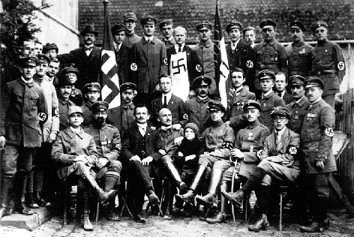
Počátky NSDAP - DAP
Členové NSDAP v roce 1922
Notes:
Počátky NSDAP
Původně strana DAP – založena v Mnichově 5 září 1919 Antonem Drexler – člen okultní společnosti Thule, její počátky spadají do prostředí sudet

Slide 24
Karl Harrer a Anton Drexler
Notes:
- Karel Harrer, Anton Drexler - předseda,
v lednu 1920 - průkazka 555 – přitom 55 člen, později zfalšováno na šťastnou „7“ (i v Mein Kampfu)
už v únoru 1920 většina členů unešena Hitlerovými názory – přejmenování na NSDAP
- od 1920 NSDAP Hitler – postupně přebírá vliv, další přichází Göring, Hess, Rosenberg

Slide 25
Mnichovský pivní puč – 8. 11. 1923
Notes:
Mnichovský „pivní“ puč
Hitlerland: „Už když nacisté začínali v Mnichově jako malé radikální hnutí, viděli Berlín jako město zla, obzvláště ve srovnání s hlavním městem Bavorska, kde měli mnohem větší podporu. „Rozdíl mezi Mnichovem a Berlínem se nedal přehlédnout,“ poznamenal Kurt Ludecke, který vstoupil do strany ve dvacátých letech a stal se odhodlaným aktivistou vytrvale shánějícím pro stranu finanční prostředky dokonce až ve Spojených státech, „jedno bylo Mekkou marxistů a židů, druhé pevností jejich nepřátel.“ Dokonce i v době, kdy Hitler uchvátil moc a vládl z Berlína, nepřestal o něm a jeho obyvatelích pochybovat.“
říšská vláda končí pasivní odpor v Porúří =) bavorská zemská vláda výjimečný stav a odmítá plnit rozkazy říšské vlády – napětí – příhodné prostředí pro demonstraci
8. listopadu 1923 nechal Adolf Hitler obklíčit měštanský pivovar Bürgerbräukeller v Mnichově, kde se konala schůze představitelů bavorských elit
- Hitler se po boku generála Ericha Ludendorffa zúčastnil schůze.
vrhl se řečnickému pultu s vytaženým revolverem a do pivovaru vtrhla i jeho jednotka.
- Hitler si získal podporu davu, ale bavorské politiky nikoliv
- se zfanatizovaným davem vyrazil do ulic Mnichova, 9. listopadu pak ještě do centra Mnichova, kde se mu ale postavila městská a pak pořádková policie - první vyhrožoval rukojmími, druhé

Slide 26
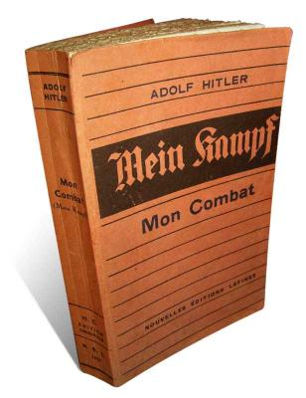
Můj boj vyšel v různých zemích
Notes:
Mein Kampf – první polovinu vytvořil ve vězení na Landsbergu – nadiktoval Rudolfu Hessovi
ideologie
Hitlerova ideologie, antisemitismus, vůdcovský princip, velkoněmecký nacionalismus, antimarxismus.

Slide 27
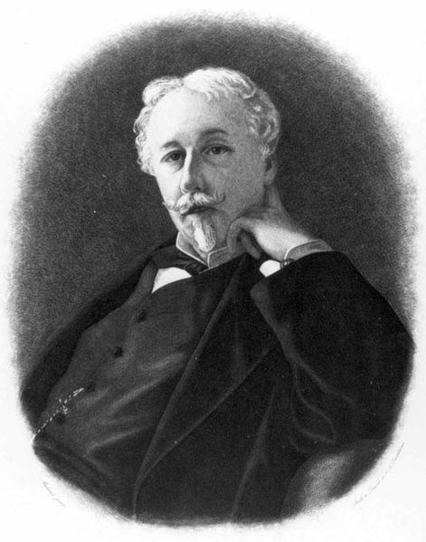
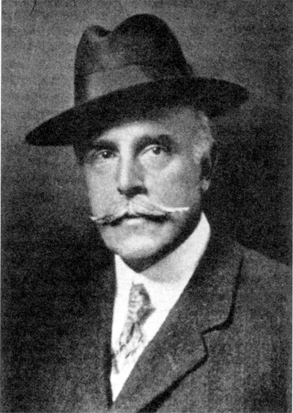
J. A. de Gobineau Madison Grant
Notes:
Duchovní zdroje –
nerovnost ras: The Passing of the Great Race od Madisona Granta (1916)=nadřazenost nordické rasy (eugenika – zkoumá cesty k zachování co nejčistší rasy), Joseph Arthur Comte de Gobineau (14. července 1816 – 13. října 1882) byl francouzský aristokrat a spisovatel, který se proslavil obhajováním teorie nadřazenosti bílé rasy a rozvíjením rasových teorií o „árijské rase“ ve své knize Esej o nerovnosti lidských ras (1853–1855).
Houston S. Chamberlain, Karl Lueger – vídeňský antisemitismus,
O. Spengler – Zánik západu

Slide 28
Nacionální socialismus - nacismus ideologický základ
antiracionalismus
boj
vůdcovský princip
socialismus
ultranacionalismus
rasa
Notes:
kořeny ideologie v 19. století
Fašistická a nacistická hnutí se zrodila z pvrní světové války
-kvantifikovat fašismus velmi obtížné – nekoherentnost myšlenek a směrů, orientace na konkrétní praktické příčiny a důsledky v jednotlivých zemích
-v mnoha směrech se jedná spíše o politické náboženství

Slide 29
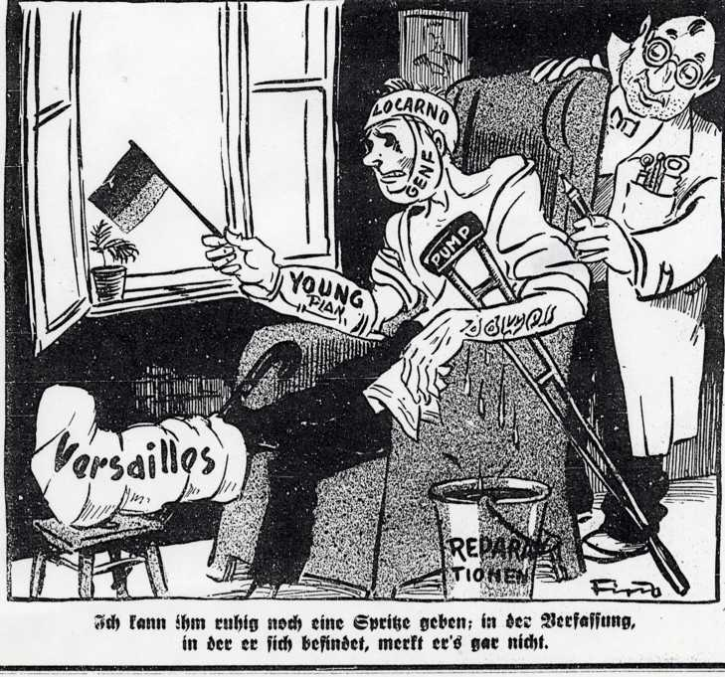
Notes:
Německo na karikatuře z roku 1929 – stále churavé, ale značně vyspravené, značnou měrou se na tom podílely snahy revidovat reparace
Dawesův plán byl projekt formou mezinárodní dohody, který měnil režim plateb německých reparací vůči vítězům první světové války.
Koncept plánu
Německo po válce neschopné v plné výši hradit reparační dávky.
Tento stav vedl v roce 1923 k Rúrské krizi.
Spojené státy v lednu 1924 vyvinuly iniciativu, vytvořit odbornou komisi pod vedením finančníka Charlese Dawese, která měla za cíl vytvořit plán hospodářského oživení v Německu.

Slide 30
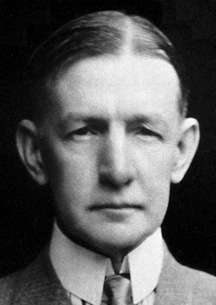
Koncepce Dawesova plánu
Notes:
Dawes – předseda spojenecké reparační komise
Dawesova reparační Komise předložila nové schéma německých splátek.
První rok mělo Německo zaplatit jen jednu miliardu marek 3,
až v pátém roce mělo začít s placením 2,5 miliardy marek ročně, tedy jak určoval původní rozvrh.
Německu mělo být také dovoleno obdržet finanční půjčku ve výši 800 milionů marek. Německá centrální banka měla podléhat mezinárodní kontrole.
Dawesův plán vedl k tomu, že Německo dokázalo platit reparace v období 1924-1929. V roce 1929 byl realizován nový koncept tzv. Youngův plán.

Slide 31
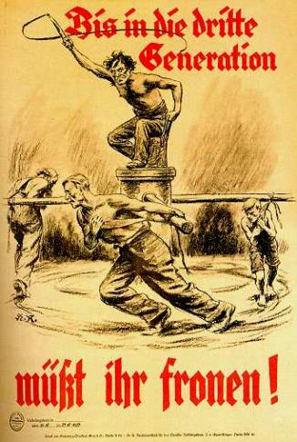
„Tři generace budou jen dřít“
Owen D. Young
(1874 –1962)
Notes:
Young a Pamflet proti Youngovu plánu - "Ye must labor unto the third generation!" Anti-Young Plan poster, 1929
Youngův plán roku 1929 dál upravil splácení válečných reparací.
Snižoval celkovou částku reparací, přesně určoval jednotlivé splátky a rušil mezinárodní dohled nad Německem. Jeho realizaci ale narušila světová hospodářská krize a později nástup Adolfa Hitlera k moci.
Heinrich Brüning zastavil platby 1931.
Hooverovo Moratorium 1931 pozastavilo Spojenecké požadavky na reparace
Lausanne Treaty of 1932 - a snížilo je na tři miliardy zlatých marek
Splácet se budou po pětiprocentních částkách (mělo se začít vybírat až po třech letech)
Hitlerův režim to bojkotoval

Slide 32
Burácející dvacátá léta ve Výmarské republice
Notes:
Zatímco stát zápolil s reparacemi (většinou především inflací)
společenský život byl v plném proudu - bouřlivé večírky, spekulace na burze,, noční kluby a biografy
Hitlerland:
Berlín se nepochybně chlubil vzkvétající homosexuální scénou. Pro americké gaye na cestách, jako byl Philip Johnson, to bylo osvěžující zjištění. Do Německa zavítal kvůli hnutí Bauhaus a dalším formám modernismu v architektuře, které se tam ve dvacátých letech rozvíjely, ale tohoto slavného architekta velmi rychle očarovalo více než jen profesní zájem. „Vzduch, jejž jsme dýchali, lidé, které jsme poznali, restaurace, Kurfürstendamm, sexuální život - to všechno bylo pro mladého Američana zcela nové a vzrušující,“ uvedl. „Vznikal tam nový svět.“
V dopisech rodině domů Johnson napsal: „Říkám si, že jestli to mohou říkat z jeviště celému berlínského kabaretu, potom se to dá napsat i matce. Bože můj, jak prudérní člověk se tu ze mě stává! Teď v Berlíně se mi zdá, že zákon proti vztahům mezi homosexuály byl zrušen… apropos jeden konferenciér prohlásil, že na velikonoce se chystá zrušení zákona zakazujícího styk se zvířaty a zcela zapovězeny budou pouze normální vztahy. Diváky to velmi pobavilo, podobně jako mě, ovšem tehdy jsem to samozřejmě nepřiznal.“
A Johnson, podobně jako jiní Američané, považoval Němce za velmi pohostinné – zcela nezávisle na sexuální orientaci. „Američané se stali dobyvateli starého Německa a mladí Němci se snažili ze všech sil jim vycházet vstříc,” vzpomínal si. „Paříž nikdy tak gastfreundlich nebyla.”

Slide 33
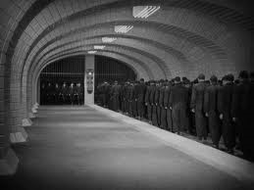
Fritz Lang – Metropolis 1927
Notes:
průkopnické dílo
science fiction
Sociální drama
Masy dělníků žijí pod zemí a dřou takřka jako nevolníci – aby se bohatá vrstva společnosti žijící na povrchu měla dobře
Syn diktártora Metropolis - FREDER FREDERSEN se zamiluje do MARIe, mladé, takřka svaté revolucionářky (BRIGITTE HELM)

Slide 34
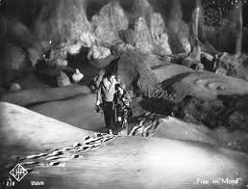
Frau im Mond - 1929
Notes:
Žena na měsíci
Měsíc je plný zlata
Ona se obětovala a jako jediná zůstala na měsíci
Kdyby to bylo tak snadné odvážet ženy na měsíc, na zemi by nezůstala ani jedna tchýně

